Slide 1

Odbor systému bezpečnosti provozování dráhy
Prezentace činnosti OSB
a HZS SŽDC, s.o.
Miroslav MATUŠ, Lubomír BLAŽEK
Prezentace - Univerzita Pardubice
27. 10. 2015

Slide 2
Zákon č. 266/1994 Sb. o dráhách
§ 1 – předmět úpravy
Předmět úpravy :
Zákon zapracovává příslušné předpisy EU a upravuje:
a) podmínky pro stavbu drah železničních, tramvajových, trolejbusových a lanových a stavby na těchto dráhách,
b) podmínky pro provozování drah podle písmene a), pro provozování drážní dopravy na těchto dráhách, jakož i práva a povinnosti fyzických a právnických osob s tím spojené,
c) výkon státní správy a státního dozoru ve věcech drah železničních, tramvajových, trolejbusových a lanových.
(2) Zákon se nevztahuje na dráhy důlní, průmyslové a přenosné.
Prezentace činnosti OSB

Slide 3
Zákon č. 266/1994 Sb. o dráhách
§ 2 – základní pojmy
Základní pojmy :
(1) Dráhou je cesta určená k pohybu drážních vozidel včetně pevných zařízení potřebných pro zajištění bezpečnosti a plynulosti drážní dopravy.
(2) Provozuschopností dráhy je technický stav dráhy zaručující její bezpečné a plynulé provozování,
(3) Provozováním dráhy jsou činnosti, kterými se zabezpečuje a obsluhuje dráha a organizuje drážní doprava,
(4) Provozováním drážní dopravy je činnost, při níž mezi provozovatelem této dopravy (dále jen "dopravce") a osobou, jejíž přepravní potřeba se uspokojuje, vzniká právní vztah, jehož předmětem je přeprava osob, věcí, zvířat anebo činnost, kterou se zajišťuje podnikání podle zvláštních předpisů.
Prezentace činnosti OSB

Slide 4
Zákon č. 266/1994 Sb. o dráhách
§ 3 - Kategorie železničních drah
Kategorie železničních drah:
Železniční dráhy se z hlediska významu, účelu a technických podmínek, stanovených prováděcím předpisem, člení do jednotlivých kategorií. Kategoriemi železničních drah jsou
dráha celostátní, jíž je dráha, která slouží mezinárodní a celostátní veřejné železniční dopravě a je jako taková označena ,
dráha regionální, jíž je dráha regionálního nebo místního významu, která slouží veřejné železniční dopravě a je zaústěná do celostátní nebo jiné regionální dráhy
vlečka, jíž je dráha, která slouží vlastní potřebě provozovatele nebo jiného podnikatele a je zaústěná do celostátní nebo regionální dráhy, nebo jiné vlečky ,
speciální dráha, která slouží zejména k zabezpečení dopravní obslužnosti obce.
Prezentace činnosti OSB

Slide 5
Zákon č. 266/1994 Sb. o dráhách
§ 4 – obvod dráhy
Obvod dráhy :
Obvod dráhy je území určené územním rozhodnutím pro umístění stavby dráhy ,
Obvod dráhy u celostátní dráhy a u regionální dráhy je vymezen svislými plochami vedenými hranicemi pozemků, které jsou určeny pro umístění dráhy a její údržbu
Obvod dráhy u ostatních drah je vymezen svislými plochami vedenými 3 m od osy krajní koleje, krajního nosného nebo dopravního lana, krajního vodiče trakčního vedení, nebo hranicemi pozemku, určeného k umístění dráhy a její údržby, nejméně však 1,5 m od vnějšího okraje stavby dráhy, pokud není dopravní cesta dráhy vedena po pozemní komunikaci.
Prezentace činnosti OSB

Slide 6
Zákon č. 266/1994 Sb. o dráhách
§ 4a – ochrana dráhy
Ochrana dráhy :
Nikdo nesmí bez povolení provozovatele dráhy vykonávat v obvodu dráhy činnosti, které se považují za podnikání, vstupovat na dráhu a v obvodu dráhy na místa, která nejsou veřejnosti přístupná, pokud zvláštní právní předpis1d) nestanoví jinak,
Všechna místa na dráze a v obvodu dráhy jsou veřejnosti nepřístupná s výjimkou a) dráhy a jejího obvodu, pokud je dráha vedena po pozemní komunikaci, b) dráhy a jejího obvodu v místě křížení dráhy s pozemní komunikací, c) prostor určených pro veřejnost, nástupišť a přístupových cest k nim a prostor v budovách nacházejících se v obvodu dráhy, pokud jsou v nich poskytovány služby související s drážní dopravou, d) veřejně přístupných účelových komunikací v obvodu dráhy, e) volných ploch vzdálených nejméně 2,5 m od osy krajní koleje dráhy .
Prezentace činnosti OSB

Slide 7
Zákon č. 266/1994 Sb. o dráhách
§ 6 – křížení dráhy
Křížení dráhy:
Pokud se železniční dráha kříží s pozemními komunikacemi v úrovni kolejí, musí být křížení označeno a zabezpečeno. Způsob označení křížení stanoví prováděcí předpis.
O rozsahu a způsobu zabezpečení křížení železniční dráhy s pozemními komunikacemi v úrovni kolejí a jeho změně rozhoduje drážní správní úřad po předchozím vyjádření příslušného orgánu Policie České republiky. Rozhodnutí o rozsahu a způsobu zabezpečení křížení nenahrazuje povolení vydávaná správními úřady podle zvláštních právních předpisů.2b) Technické způsoby zabezpečení křížení stanoví prováděcí předpis.
Při křížení železniční dráhy s pozemními komunikacemi v úrovni kolejí má drážní doprava přednost před provozem na pozemních komunikacích.
Prezentace činnosti OSB

Slide 8
Zákon č. 266/1994 Sb. o dráhách
§ 8 – ochranné pásmo dráhy
Ochranné pásmo dráhy :
Ochranné pásmo dráhy tvoří prostor po obou stranách dráhy, jehož hranice jsou vymezeny svislou plochou vedenou
dráhy celostátní a u dráhy regionální 60 m od osy krajní koleje, nejméně však ve vzdálenosti 30 m od hranic obvodu dráhy,
u dráhy celostátní, vybudované pro rychlost větší než 160 km/h,
100 m od osy krajní koleje, nejméně však 30 m od hranic obvodu dráhy
u vlečky 30 m od osy krajní koleje.
Prezentace činnosti OSB

Slide 9
Zákon č. 266/1994 Sb. o dráhách
§ 49 - mimořádné události
Mimořádné události:
Mimořádnou událostí v drážní dopravě je závažná nehoda, nehoda nebo ohrožení v drážní dopravě, která ohrožuje nebo narušuje bezpečnost, pravidelnost a plynulost provozování drážní dopravy, bezpečnost osob a bezpečnou funkci staveb a zařízení nebo ohrožuje životní prostředí.
Závažnou nehodou v drážní dopravě je srážka nebo vykolejení drážních vozidel, ke kterým došlo v souvislosti s provozováním drážní dopravy, s následkem smrti či újmy na zdraví nejméně 5 osob nebo škody velkého rozsahu (více než 5 mil. Kč).
Nehodou v drážní dopravě je událost, k níž došlo v souvislosti
s provozováním drážní dopravy s následkem smrti, újmy na zdraví nebo značné škody (více než 500 000 Kč).
Jiné mimořádné události se považují za ohrožení.
Prezentace činnosti OSB

Slide 10
Zákon č. 266/1994 Sb. o dráhách
§ 49 - mimořádné události
Provozovatel dráhy a dopravce jsou povinni:
neprodleně oznámit každou mimořádnou událost (dále i MU) v drážní dopravě Drážní inspekci a současně každou závažnou nehodu a nehodu v drážní dopravě Policii České republiky,
zajistit místo mimořádné události a provést dokumentaci stavu v době vzniku mimořádné události,
zabezpečit uvolnění dráhy pro obnovení provozování dráhy nebo drážní dopravy, pokud tomu nebrání jiné okolnosti, a Drážní inspekce vydala k uvolnění dráhy souhlas.
Prezentace činnosti OSB

Slide 11
Zákon č. 266/1994 Sb. o dráhách
§ 49 - mimořádné události
zjišťovat příčiny a okolnosti vzniku mimořádných událostí v drážní dopravě v případech stanovených prováděcím právním předpisem a činit opatření k jejich předcházení,
odstraňovat zjištěné nedostatky při vzniku mimořádných událostí, jejich příčiny a škodlivé následky a ve stanovených termínech přijímat opatření určená k předcházení vzniku mimořádných událostí.
Prezentace činnosti OSB

Slide 12
Vyhláška 376/2006 Sb.
o systému bezpečnosti provozování dráhy
a drážní dopravy a postupech při
vzniku mimořádných událostí na dráhách
Postup při vzniku mimořádné události v drážní dopravě :
Provozovatel dráhy a dopravce zřizují samostatná nebo společná ohlašovací pracoviště, která zajistí ohlášení vzniku mimořádné události podle činnosti vykonávané v rámci předmětu podnikání ,
Vznikne-li mimořádná událost při provozování dráhy nebo provozování drážní dopravy, provozovatel dráhy a dopravce zajišťuje, aby každý zaměstnanec nebo osoba ve smluvním vztahu k provozovateli dráhy nebo dopravci, kteří se svou pracovní činností podílejí na provozování dráhy nebo provozování drážní dopravy, neprodleně ohlásili na určené ohlašovací pracoviště její vznik, pokud tuto událost zjistili sami nebo se o ní věrohodně dozvěděli.
Ohlašovací pracoviště po vzniku mimořádné události při provozování dráhy a drážní dopravy podle její povahy provede bez zbytečné prodlevy opatření k zabránění vzniku dalších škod a bezodkladně ohlásí vznik mimořádné události.
Prezentace činnosti OSB

Slide 13
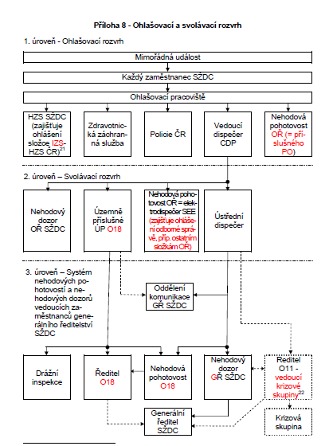
Předpis provozovatele dráhy SŽDC, s. o. D17
Prezentace činnosti OSB

Slide 14
Odbor systému bezpečnosti provozování dráhy
Od 1.12.2012 byl změněn název odboru šetření mimořádných událostí na „Odbor systému bezpečnosti provozování dráhy“.
Odbor systému bezpečnosti provozování dráhy (dále i OSB), organizačně začleněný do Generálního ředitelství Správy železniční dopravní cesty, státní organizace (dále i SŽDC), zabezpečuje činnosti, které jsou SŽDC uloženy § 49 zákona č. 266/1994 Sb., o dráhách, a povinnosti provozovatele dráhy a dopravce vyplývající z vyhlášky ministerstva dopravy č. 376/2006 Sb., o systému bezpečnosti provozování dráhy a drážní dopravy a postupech při vzniku mimořádných událostí na dráhách. Stěžejní činností OSB je šetření mimořádných událostí, smrtelných a určených pracovních úrazů. SŽDC disponuje prostřednictvím odboru systému bezpečnosti provozování dráhy lidským potenciálem, potřebným know - how a technickým vybavením potřebným pro šetření MU, smrtelných a určených pracovních úrazů.
Prezentace činnosti OSB

Slide 15
Odbor systému bezpečnosti provozování dráhy
ZÁKLADNÍ POSLÁNÍ
OSB
Plnění povinností provozovatele dráhy a dopravce dle zákona 266/1994 Sb. a vyhlášky 376/2006 Sb.
Zastupování SŽDC v záležitostech státních dozorů
Projednávání návrhů Vyhodnocení se zákazníky
Nepřetržitá nehodová pohotovost
Ochrana zájmů SŽDC
Prevence MU
Prezentace činnosti OSB

Slide 16
Odbor systému bezpečnosti provozování dráhy
ZÁKLADNÍ POSLÁNÍ
OSB
Plnění povinností provozovatele dráhy a dopravce dle zákona 266/1994 Sb. a vyhlášky 376/2006 Sb.
Zastupování SŽDC v záležitostech státních dozorů
Projednávání návrhů Vyhodnocení se zákazníky
Nepřetržitá nehodová pohotovost
Ochrana zájmů SŽDC
Prevence MU
Prezentace činnosti OSB

Slide 17
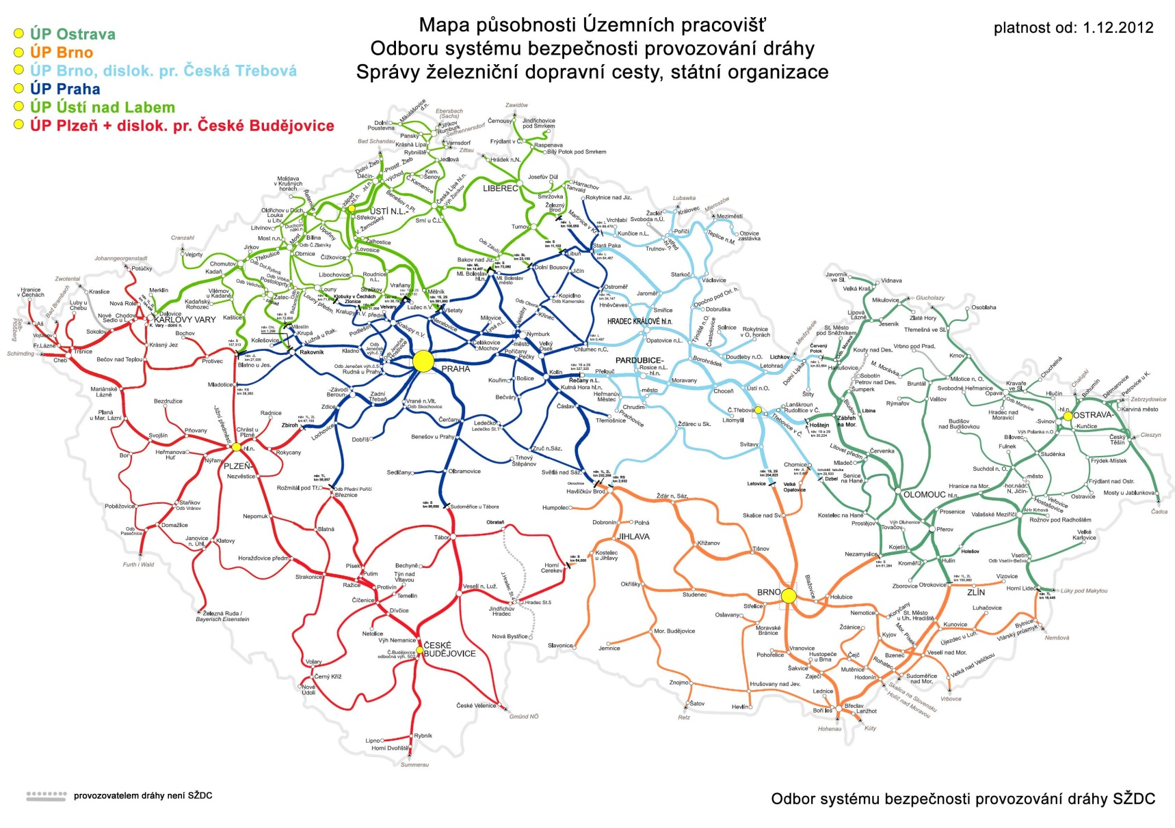
Mapa působnosti ÚP OSB
Prezentace činnosti OSB

Slide 18
Seznam smluvních partnerů
Společnosti, se kterými má SŽDC uzavřenu smlouvu o spolupráci při šetření mimořádných událostí v drážní dopravě a v případech smrtelných pracovních úrazů vzniklých při MU:
1. ARRIVA MORAVA a.s. (změna jména z Veolia Transport Morava, a.s.)
2. ARRIVA vlaky s.r.o.
3. AŽD Praha s.r.o.
4. BF Logistics s.r.o.
5. BRYNTIN RAIL CZ, s.r.o. - včetně závažných pracovních úrazů
6. BULK TRANSSHIPMENT SLOVAKIA, a.s.
7. CENTRAL RAILWAYS, a.s.
8. CZ Logistics, s.r.o.
9. ČD Cargo, a.s. - včetně závažných pracovních úrazů
10. ČD-DUSS Terminál, a.s.
11. České dráhy, a.s.
12. České přístavy, a.s. – včetně MU na jejich dráze
13. DOSTA Tábor, s.r.o.
Prezentace činnosti OSB

Slide 19
Seznam smluvních partnerů
Společnosti, se kterými má SŽDC uzavřenu smlouvu o spolupráci při šetření mimořádných událostí v drážní dopravě a v případech smrtelných pracovních úrazů vzniklých při MU:
14. DRAKEM, s.r.o.
15. EDIKT a.s.
16. Elektrizace železnic Praha a. s.
17. EP Cargo a.s. (změna jména z EŽC a.s.)
18. Express Group, a. s. (změna jména z Express Slovakia "Medzinárodná preprava", a.s.)
19. FIRESTA-Fišer, rekonstrukce, stavby a.s.
20. Hroší stavby Morava a.s.
21. Chládek & Tintěra a.s. (Litoměřice)
22. Chládek a Tintěra Havlíčkův Brod, a.s. – včetně MU na jejich dráze
23. Chládek a Tintěra, Pardubice a.s.
24. IDS CARGO a.s.
25. Jindřichohradecké místní dráhy, a.s. – včetně závažných pracovních úrazů; mimo tratě provozované JHMD
Prezentace činnosti OSB

Slide 20
Seznam smluvních partnerů
Společnosti, se kterými má SŽDC uzavřenu smlouvu o spolupráci při šetření mimořádných událostí v drážní dopravě a v případech smrtelných pracovních úrazů vzniklých při MU:
26. K + P Line, s.r.o. – pouze provozovatel dráhy, vlečka K+P LINE s.r.o. v Čáslavi (uhelné sklady)
27. Kladenská dopravní a strojní s.r.o.
28. LEO Express, a.s.
29. LOKO TRANS s.r.o.
30. LOKORAIL, a.s.
31. LokoTrain s. r. o.
32. LOKOTRANS SERVIS s.r.o.
33. Lovochemie, a.s. – pouze vybrané MU
34. LTE Logistik a Transport Czechia s.r.o.
35. LTE Logistik a Transport Slovakia s.r.o.
36. MEVA a.s.
37. N+N - Konstrukce a dopravní stavby Litoměřice, s.r.o.
38. OHL ŽS, a.s.
Prezentace činnosti OSB

Slide 21
Seznam smluvních partnerů
Společnosti, se kterými má SŽDC uzavřenu smlouvu o spolupráci při šetření mimořádných událostí v drážní dopravě a v případech smrtelných pracovních úrazů vzniklých při MU:
39. Ostravská dopravní společnost, a.s.
40. Petrolsped Slovakia s.r.o.
41. Pirell s.r.o.
42. PKP CARGO S.A.
43. Prvá Slovenská železničná, a.s.
44. Puš s.r.o.
45. Rail Cargo Austria Aktiengesellschaft, organizační složka
46. Rail Cargo Carrier - Czech Republic s.r.o.
47. Railtrans International, a.s.
48. RegioJet a.s. - včetně závažných pracovních úrazů
49. RM LINES, a.s.
50. RPKM s.r.o.
51. RTS Rail Transport Service GmbH
Prezentace činnosti OSB

Slide 22
Seznam smluvních partnerů
Společnosti, se kterými má SŽDC uzavřenu smlouvu o spolupráci při šetření mimořádných událostí v drážní dopravě a v případech smrtelných pracovních úrazů vzniklých při MU:
52. RYKO a.s.
53. SANRE, spol. s r.o.
54. SART-stavby a rekonstrukce a.s.
55. SD - Kolejová doprava, a.s.
56. SGJW Hradec Králové spol. s r.o.
57. Skanska a.s.
58. Slezské zemské dráhy, o.p.s.
59. SLEZSKOMORAVSKÁ DRÁHA a.s.
60. Slovenská železničná dopravná spoločnosť, a.s.
61. Středočeská železniční společnost s r.o. - včetně závažných pracovních úrazů
62. TCHAS ŽD s.r.o.
63. TONCUR s.r.o.
64. TORAMOS, s.r.o.
Prezentace činnosti OSB

Slide 23
Seznam smluvních partnerů
Společnosti, se kterými má SŽDC uzavřenu smlouvu o spolupráci při šetření mimořádných událostí v drážní dopravě a v případech smrtelných pracovních úrazů vzniklých při MU:
65. TRAIL Servis a.s.
66. Trakce, a.s.
67. TRAMO RAIL, a.s.
68. Trans Rapid s.r.o.
69. Traťová strojní společnost, a.s.
70. TSS Cargo a.s.
71. TSS GRADE, a.s.
72. UNIPETROL DOPRAVA, s.r.o. - ohlašování všech MU a smrtelných a závažných pracovních úrazů vzniklých při MU, zajištění místa mimořádné události a provedení dokumentace stavu v době vzniku mimořádné události. Vlastní následné šetření MU a zpracování vyhodnocení si zajišťují vlastními prostředky.
73. VÍTKOVICE Doprava, a.s.
74. Vogtlandbahn-GmbH
75. Výzkumný Ústav Železniční, a.s.
Prezentace činnosti OSB

Slide 24
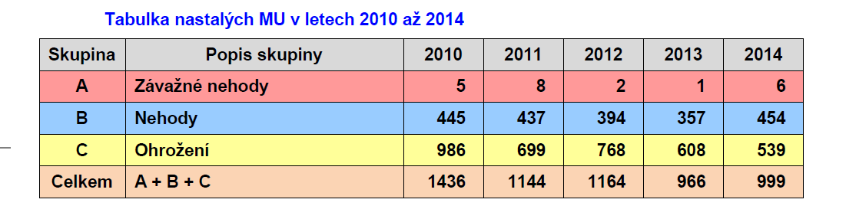
Vývoj nehodovosti
Tabulka nastalých MU v letech 2010 až 2014
Prezentace činnosti OSB

Slide 25
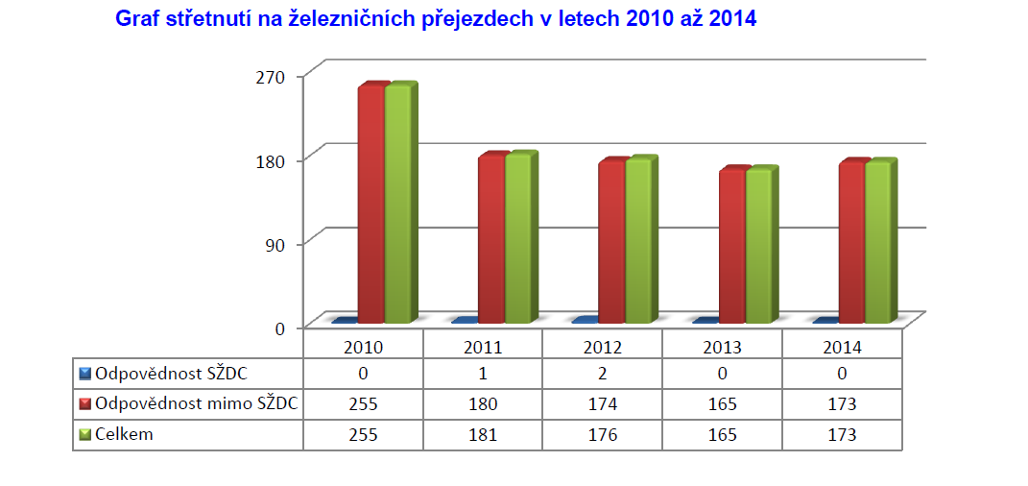
Statistika za rok 2010 – 2014
Prezentace činnosti OSB

Slide 26
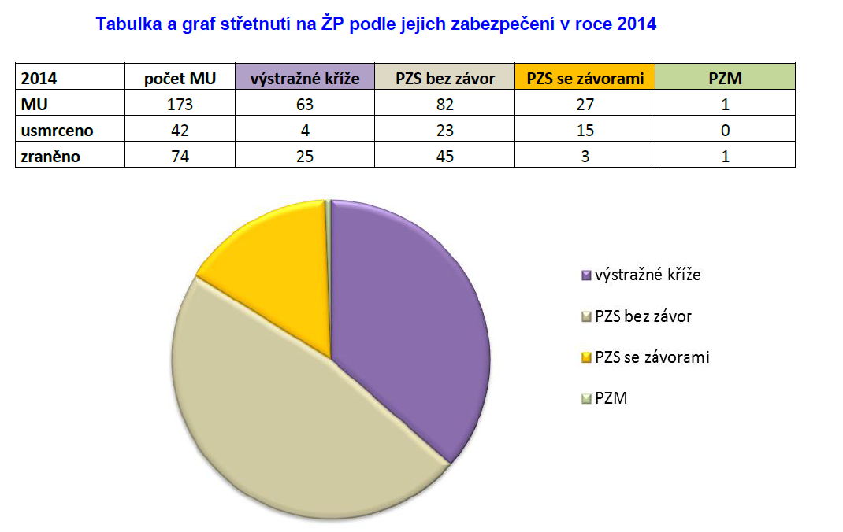
Statistika za rok 2010 – 2014
Prezentace činnosti OSB

Slide 27
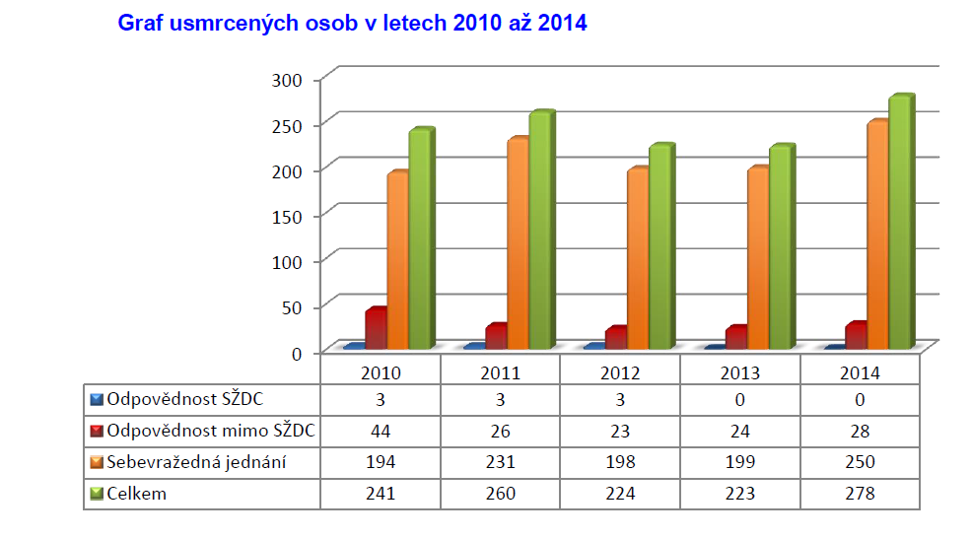
Statistika za rok 2010 – 2014
Prezentace činnosti OSB

Slide 28
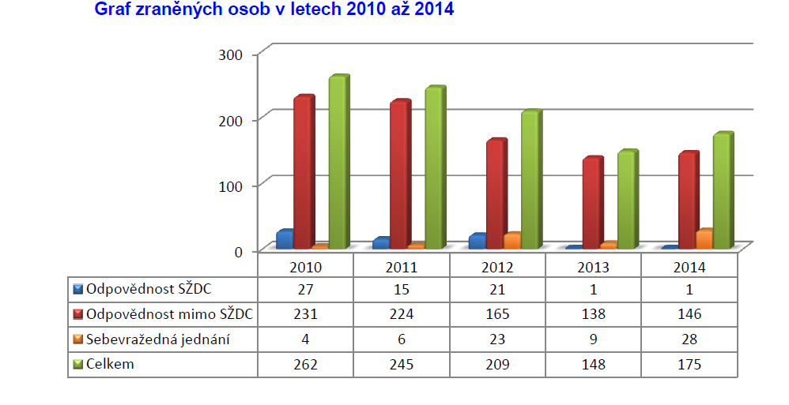
Statistika za rok 2010 – 2014
Prezentace činnosti OSB

Slide 29
Významné mimořádné události
B4 – Třešť
25. května 2012 ve 12:35 na železničním přejezdu v obvodu ŽST se střetla souprava speciálních DV (SVP + MUV) s autobusem.
Dopravce: SŽDC.
Následky: smrtelné zranění 1 cestujícího v autobuse,
  těžké zranění 2 cestujících,
lehké zranění řidiče SDV (zam. SŽDC OŘ Brno),
lehce zraněno 18 cestujících (ošetřeni na místě),
škoda na majetku SŽDC - 267 841,- Kč,
škoda na majetku majitele autobusu - 200 000,- Kč.
Příčina: Nedovolené vjetí autobusu na ŽP a nedodržení technologických postupů obsluhy PZZ.
Odpovědnost: 90% řidič autobusu,
  10% výpravčí ŽST Třešť.
Prezentace činnosti OSB

Slide 30
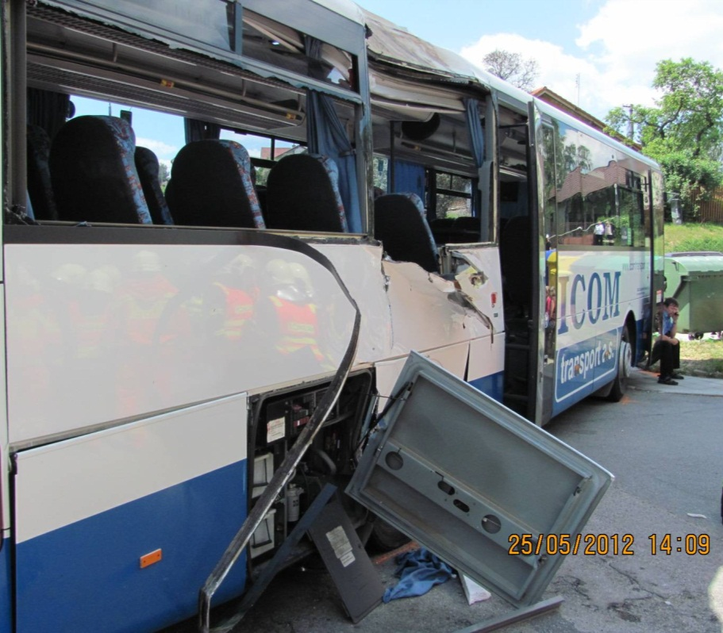
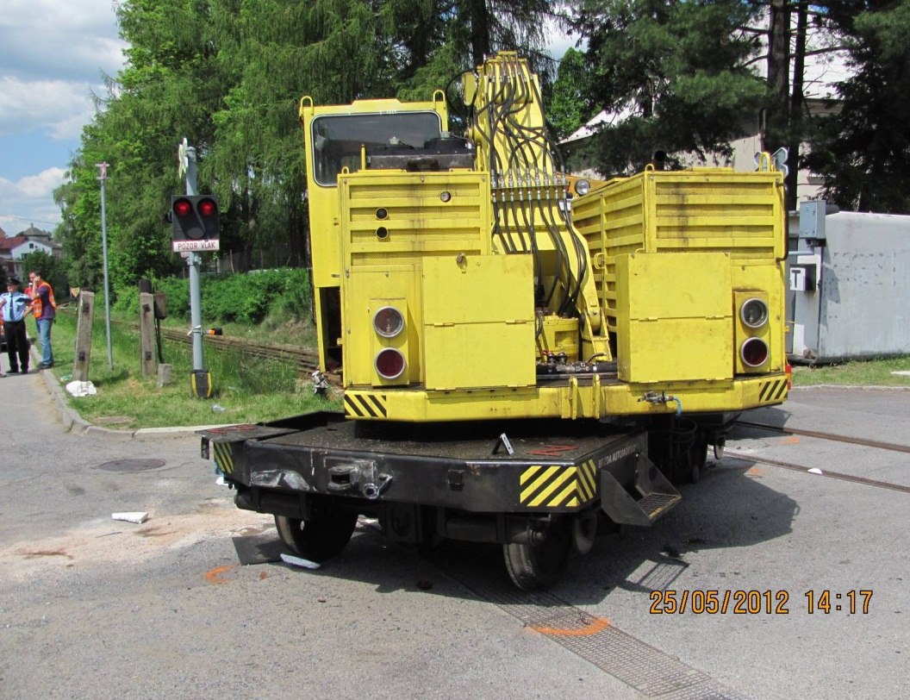
Významné mimořádné události
B4 – Třešť
Prezentace činnosti OSB

Slide 31
Významné mimořádné události
A2 – Blansko - Adamov
10. září 2012 v 5:37 za jízdy nákladního vlaku Nex 47763 po 1.TK vykolejil nákladní vůz (ukroucení čepu nápravového ložiska) a následně byl poškozen svršek 1.TK.
Dopravce: Advanced World Transport.
Následky: nedošlo k újmě na zdraví osob,
škoda na majetku dopravce AWT – 200 000,- Kč,
škoda na majetku SŽDC – 8 285 810,- Kč.
Příčina: zadřené válečkové ložisko a ukroucení čepu drážního vozidla řady Zas.
Odpovědnost: dopravce Advanced World Transport ⇒ držitel DV společnost RYKO PLUS.
Prezentace činnosti OSB

Slide 32
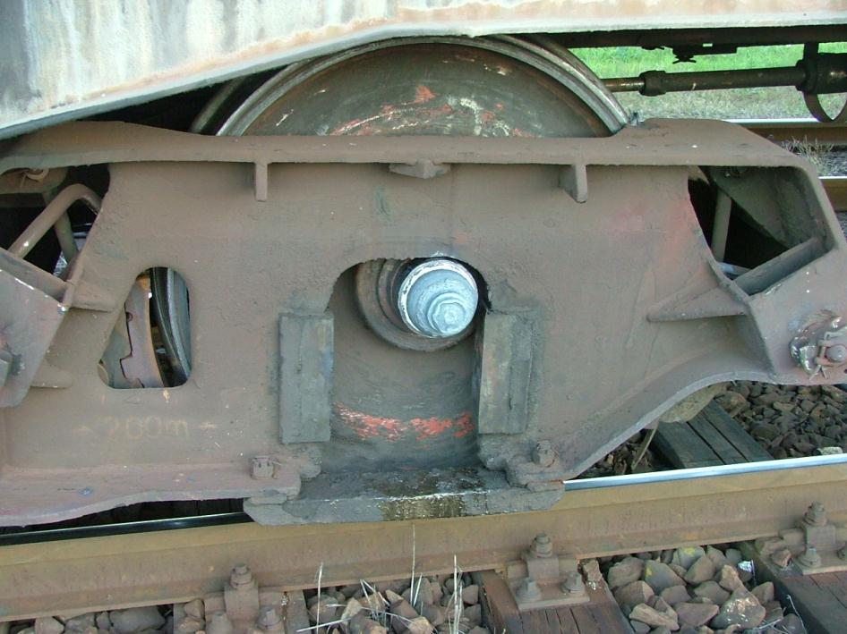
Významné mimořádné události
A2 – Blansko - Adamov
Přehled činnosti a nehodovosti

Slide 33
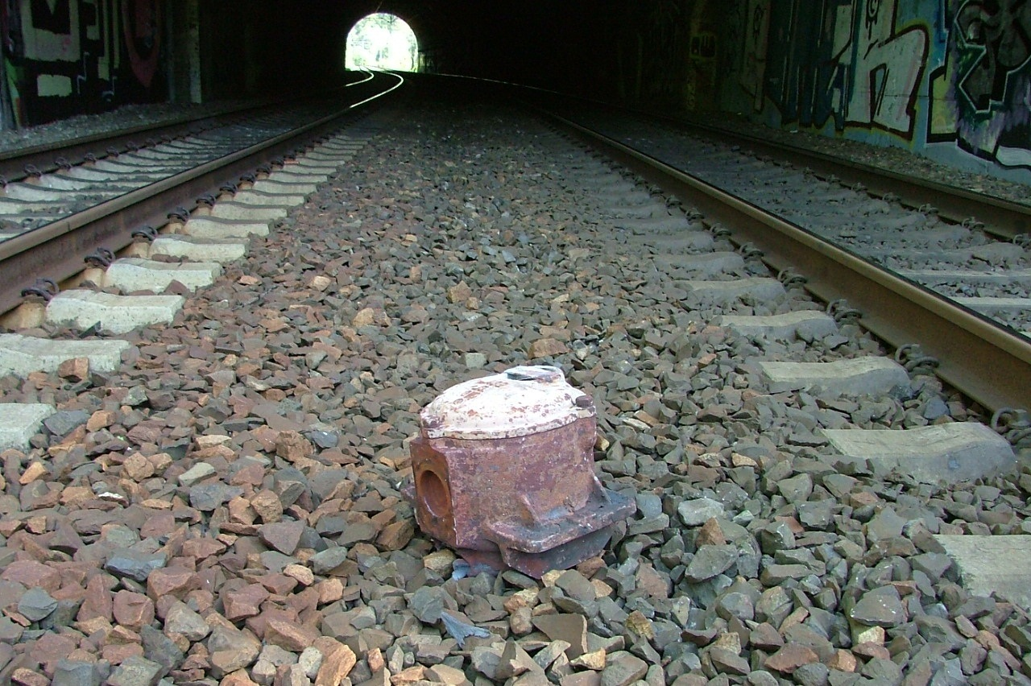
Významné mimořádné události
A2 – Blansko - Adamov
Přehled činnosti a nehodovosti

Slide 34

Certifikát ISO 9001:2008
Proces certifikace společnosti byl ukončen v lednu 2013 předáním Certifikátu ISO 9001:2008.
Úspěšně provedeným certifikačním auditem byl dán důkaz, že odbor systému bezpečnosti provozování dráhy má zavedený systém řízení kvality, který odpovídá normě ISO 9001 a tento systém účinně uplatňuje.
Prezentace činnosti OSB

Slide 35

Certifikát ISO 9001:2008
Prezentace činnosti OSB

Slide 36
Prezentace činnosti Odboru systému bezpečnosti provozování dráhy

